Slide 1
PROJE ZAMAN YÖNETİMİ

Slide 2

Proje Zaman Yönetimi, bir projenin zamanında tamamlanabilmesi için gerekli süreçlerden oluşur. Bu süreçler altı başlık altında incelenir.

Slide 3
1.Aktivitelerin Tanımlanması
2.Aktivitelerin Sıralanması
3.Aktivite Kaynaklarının Tahmin Edilmesi
4.Aktivite Sürelerinin Tahmin Edilmesi
5.Zaman Çizelgesinin Geliştirilmesi
6.Zaman Çizelgesinin Kontrolü

Slide 4
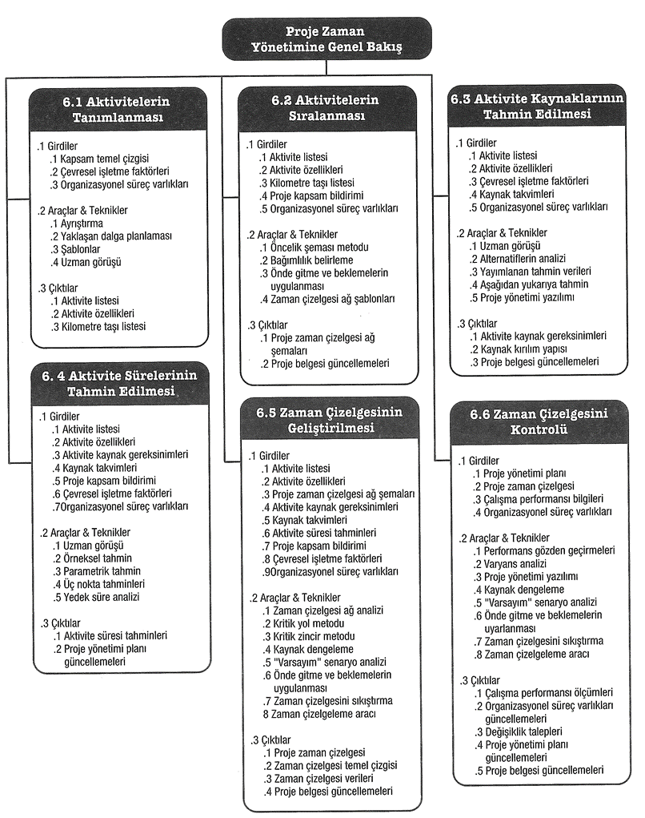

Slide 5
1.Aktivitelerin Tanımlanması
Proje teslimatlarını üretmek için gerekli olan aktivitelerin belirlenme sürecidir.
Proje çalışma paketleri genellikle aktivite adi verilen
ve çalışma paketlerini tanımlamak için gereken daha küçük bileşenlere ayrıştırılır. Aktiviteler, proje çalışmalarını tahmin etmek, programlamak, yürütmek, izlemek ve kontrol etmek için temel sağlar.

Slide 6
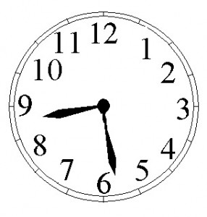
Ayrıştırma Tekniği
Aktivitelerin tanımlanması bağlamında, projenin
çalışma paketlerini aktivite adi verilen daha küçük ve yönetilebilir
bileşenlere bölünmesi anlamına gelir.
Bazı durumlarda iş paketlerini aktivitelere ayıracak bilgi birikimimiz
olmayabilir. Bu tarz bir durum ile karşılaştığımızda ortada birden çok
proje olma imkanı olabilir. Belki yapmaya çalıştığımız işi farklı projelere
ayırarak planlamalıyız. Başka bir çözüm olarakta projeye başladıktan
sonra yolda planlamayı yapabiliriz. Her bir iş paketine başlamadan
önce aktivitelere ayırarak yönetim yapabiliriz.

Slide 7

Aktivite Listesi
Proje için gerekli olan tüm aktivitelerin ayrıntılı
listelenmiş halidir. Aktivite Listesi, bir aktivite belirteci ve proje ekibi
üyelerinin hangi çalışmaların tamamlanması gerektiğini anlamalarını
sağlamak amacıyla her bir aktivitenin yeterince ayrıntılı çalışma
kapsamı tanımlarını içerir.

Slide 8
Aktivite Özellikleri
Her bir aktivite ile bağlantılı çok sayıda bileşeni
belirleyerek aktivitenin tanımını genişletir. Her bir aktivitenin bileşenleri
zamanla gelişir. Projenin ilk aşamalarında bu bileşenler, Aktivite Kimlik
Numarası, IKY Kimlik Numarası ve Aktivite Adını içerir; tamamlandığında
ise Aktivite Kodlarını, Aktivite Tamimini, Ardıl Aktiviteleri, Mantıksal
İlişkileri, Önde Gitme ve Beklemeleri, Kaynak Gereksinimlerini, Zorunlu
Tarihleri, Kısıtları ve Varsayımları içerir.

Slide 9
Kilometre Taşı Listesi
Kilometre Taşı, projedeki önemli bir nokta veya olaydır. Bir kilometre
taşı listesinde, tüm kilometre taşları tanımlanır ve kilometre taslarının
zorunlu mu yoksa isteğe bağlımı olduğu belirtilmelidir.
Bazı kilometre taşları zorunlu olduğu gibi (her faz bitişi sonunda
ödeme almak gibi) bazılarında isteğe bağlıdır. İsteğe bağlı kilometre
taşları daha çok proje yöneticisi tarafından konulan kontrol noktalarıdır.
Bunlar sayesinde proje yöneticisi süren bir projeyi daha kolaylıkla takip
edebilir.

Slide 10
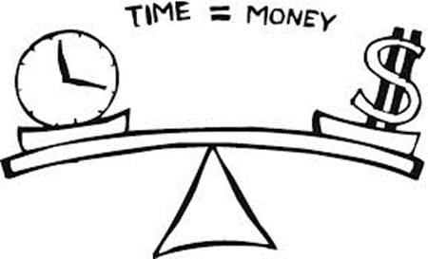
2.Aktivitelerin Sıralanması
Aktivitelerin sıralanması proje aktivitelerinin arasındaki ilişkileri
belirleme ve belgeleme surecidir. Aktiviteler mantıksal ilişkiler
kurularak sıralanır. Gerçekçi ve ulaşılabiliniz bir proje zaman
çizelgesini desteklemek için, aktiviteler arasında önde gitme yada
bekleme sürelerini hesaplamak gereklidir.

Slide 11
Öncelik Şeması Metodu
Bir proje zaman çizelgesi ağ seması kurmak amacıyla Kritik
Yol Metodolojisinde kullanılan bir metottur. Bu metotta
aktiviteleri temsil etmek üzere dikdörtgenler kullanılır ve
aralarındaki mantıksal ilişkileri ifade etmek içinde oklarla
birbirine bağlanır.

Slide 12

Öncelik Şeması Metodu, dört tür mantıksal ilişki içerir;
Bitiş-Başlangıç: Ardıl aktivitenin başlangıcı, önceki aktivitenin bitişine bağlıdır.
Bitiş-Bitiş: Ardıl aktivitenin bitişi, önceki aktivitenin bitişine bağlıdır.
Başlangıç-Başlangıç: Ardıl aktivitenin başlangıcı, önceki aktivitenin başlangıcına bağlıdır.
Başlangıç-Bitiş: Ardıl aktivitenin bitişi, önceyi aktivitenin başlangıcına bağlıdır.

Slide 13
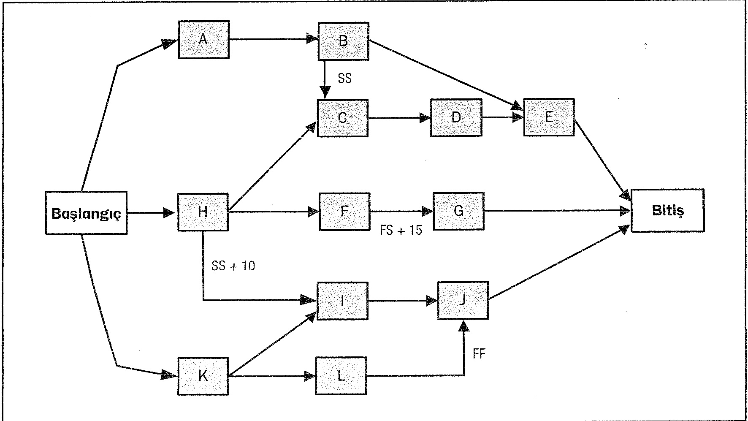

Slide 14

Proje içerisinde Öncelik Şeması Metodunu (Network Diagram) kullanmanın artıları şu şekildedir;
Zaman planınızı kontrol etmenize yardımcı olur.
Daha efektif bir planlama, organizasyon ve kontrol mekanizması sunar.
Bütün aktivitelerin birbirleri ile bağlantılarını ortaya çıkartır.
İş akışını gösterir böylece proje takımı aktivitelerin hangi sırada olması gerektiğini görür.
Fırsatların proje süresince ortaya çıkmasını sağlar. Hangi aktiviteler arasında ne kadarlık bir zaman boşluğu olduğunu rahatlıkla görebilirsiniz.
Proje durumunu açık bir şekilde gösterir.

Slide 15

Bağımlılık Belirleme
Aktiviteler arasındaki sıralamayı tanımlamak için üç bağımlılık türü kullanılır;
1.Zorunlu Bağımlılıklar: Bu tür bağımlılıklar, genellikle sözleşmelerde şart
koşulan veya çalışmanın doğasında var olan bağımlılıklardır.
Proje ekibi aktivitelerin sıralanma sürecinde hangi bağımlılıkların zorunlu
olduğuna karar verir.

Slide 16
2.İsteğe Bağlı Bağımlılıklar: Bu tür bağımlılıklar, belli bir uygulama alanındaki
en iyi uygulama bilgilerine ya da projenin kabul edilebilir birkaç sıralama
olduğu halde belli bir sıralamanın tercih edildiği olağan dişi bir yönüne
dayanarak belirlenir.
3.Harici Bağımlılıklar: Bu bağımlılıklar genellikle proje ekibinin kontrolü
dışındadır. Örneğin, bir yazılım projesinde test aktivitesi, harici bir kaynağın
bir donanımı etmesine bağlı olabilir.

Slide 17
Önde Gitme ve Beklemelerin Uygulanması
Önde Gitme ve Beklemelerin kullanımı, zaman çizelgesi mantığının
yerine gecen bir öge olarak görülmemelidir. Aktiviteler ve bunların
bağlantılı varsayımları belgelenmelidir.
Önde Gitme, ardıl aktivitenin hızlandırılmasına izin verir.
Örneğin, yeni bir ofis binası inşası projesinde, zaman çizelgesinde
eksiklikler listesinin tamamlanması için belirtilen tarihten 2 hafta önce
çevre düzenlemesine başlanması programlanabilir. Bu durum, 2
hafta önde giden bir bitiş-başlangıç olarak görülebilir.

Slide 18

Bir bekleme ardıl aktivitedeki bir gecikmeyi yönlendirebilir.
Örneğin, teknik bir yazı ekibi büyük ölçekli bir belgenin taslağını
yazmaya başladıktan 15 gün sonra belgenin gözden geçirmesine
başlayabilir. Bu durum 15 gün beklemeli başlangıç-başlangıç olarak
görülebilir.

Slide 19
3.Aktivite Kaynaklarının Tahmin Edilmesi
Her bir aktiviteyi yerine getirmek için gerekli malzeme, insan,
teçhizat ya da gereçlerin türünü ve miktarlarını tahmin etme sürecidir.
Aktivite Kaynaklarını Tahmin Etmek için 5 Teknik kullanılır;

Slide 20
1.Uzman Görüşü: Kaynak planlama ve tahmin alanında uzmanlaşmış
bilgiye sahip gruplar ya da kişiler bu uzmanlık bilgilerini sağlayabilirler.
2.Proje Yönetimi Yazılımları: Kaynak havuzların planlanmasına, organize
edilmesine, yönetilmesine ve kaynak tahminlerinin belirlenmesine
yardımcı olur.

Slide 21

3.Alternatiflerin Analizi: Bir çok zaman çizelgesi aktivitesinin yerine
getirilmesi için alternatif metotlar vardır. Bunların arasında çeşitli kaynak
yetenek ya da beceri düzeylerinin kullanımı sayılabilir.

Slide 22
4.Yayımlanan Tahmin Verileri: Bir çok şirket, düzenle olarak dünyanın bir
çok yerindeki işgücü, malzeme ve teçhizat için güncellenmiş üretim
hızlarını ve birim maliyetlerini yayımlar.
5.Aşağıdan Yukarıya Tahmin: Bir aktivite makul bir kesinlik derecesinde
tahmin edilemiyorsa, bu aktivitenin içeresindeki çalışmalar daha fazla
ayrıştırılır. Kaynak ihtiyaçları tahmin edilir, daha sonra bu tahminler
toplanarak aktivitenin kaynaklarının her biri için toplam kaynak miktarı
belirlenir.

Slide 23
4.Aktivite Sürelerinin Tahmin Edilmesi
Tahmin edilen kaynaklarla her bir aktivitenin ne kadar sürede
tamamlanacağının tahmin edilme surecidir. Aktivite surelerinin
tahmin edilmesinde, aktivite çalışma kapsamına, gerekli kaynak
türlerine, tahmini kaynak miktarına ve kaynak takvimlerine ilişkin
bilgiler kullanılır.
Aktivite sürelerinin tahmin edilmesinde 5 adet yönetim vardir;

Slide 24
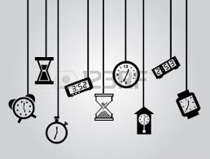
1.Uzman Görüşü: Tarihsel bilgilere dayanan uzman görüşleri, eski benzer
projelerden yola çıkarak süre tahmin bilgilerinin ya da tavsiye edilen
azami aktivite sürelerinin alınmasında kullanılabilir.

Slide 25
2.Örneksel Tahmin: Daha önce yürütülmüş bir projedeki süre, bütçe,
büyüklük, amirlik ve karmaşıklık gibi parametreler,
gelecekte yürütülecek benzer projedeki aynı parametre ya da
ölçümlerin tahmin edilmesinde kullanılır. Proje üzerinde ayrıntılı bilgiler
sınırlı olduğunda, örneğin projenin erken fazlarında proje suresi tahmin
edilirken sık sık örneksel tahmine başvurulur.

Slide 26

3.Parametrik Tahmin: Aktivite sureleri, gerçekleştirilecek çalışma miktarı ile her
bir çalışma birimi başına is gücü saatleri çarpılarak niceliksel olarak
belirlenebilir. Bu teknikle modelin karmaşıklık düzeyine ve modele dahil edilen
temel verilere bağlı olarak daha yüksek doğruluk düzeylerine ulaşılabilir.

Slide 27
4.Yedek Süre Analizi: Süre tahminlerinde zaman çizelgesindeki belirsizliği ele
almak için, beklenmedik durum yedek süreleri projenin genel zaman
çizelgesine dahil edilebilinir. Proje hakkında daha kesin bilgilere ulaşıldığında,
beklenmedik durum yedek sürelerinin kullanılmasında, azaltılmasına ya da
ortadan kaldırılmasına karar verilebilir.

Slide 28
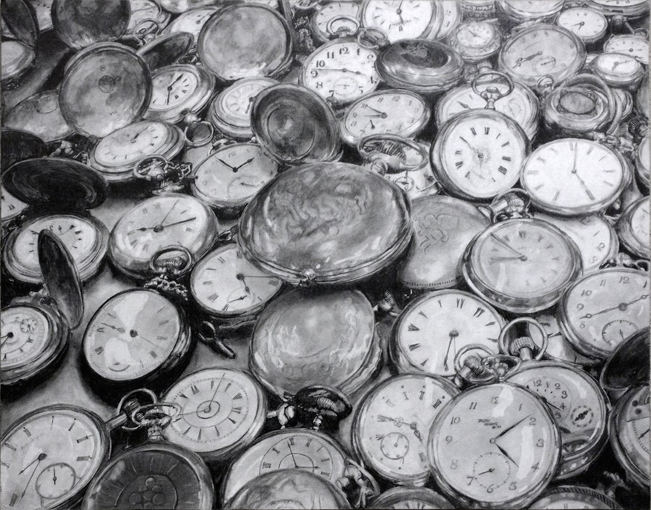
5.Üç Nokta Tahminleri: Belirsizlik ve risk göz önünde bulundurularak
aktivite sürelerinin doğruluk dereceleri iyileştirilebilir. Bu kavram ilk
olarak PERT (Program Değerlendirme ve Gözden Geçirme Tekniği) ile
ortaya atılmıştır.
PERT'te aktivite süresi için yaklaşık bir aralık tanımlamak
amacıyla 3 tahmin kullanılır;

Slide 29
1.En Olası Süre (Tm): Tahsil edilmesi olası kaynaklar, bunların üretkenliği,
bunların kullanılabilirliği ilgili gerçekçi beklentiler, diğer katılımcılara
bağımlılıklar ve kesintiler düşünerek hesaplanan aktivite suresidir.
2.İyimser Süre (To): Aktivite için en iyi durum senaryosunun analizine
dayalı aktivite suresidir.
3.Kötümser Süre (Tp): Aktivite için en kotu durum senaryosunun analize
dayalı aktivite suresidir.

Slide 30
PERT analizinde üç tahminin ağırlıklı ortalaması alınarak Beklenen (Te)
aktivite süresi hesaplanır;

Slide 31
5.Zaman Çizelgesinin Geliştirilmesi
Zaman Çizelgesinin Geliştirilmesi, proje zaman çizelgesini oluşturmak
üzere aktivite sıralamalarını, sürelerini, kaynak gereksinimlerini ve zaman
çizelgesi kısıtlarını analiz etme sürecidir.
Zaman çizelgesinin geliştirilmesi için 6 yol izlenir;

Slide 32

1.Zaman Çizelgesi Ağ Analizi: Proje zaman çizelgesinin üretilmesinde
kullanılan bir tekniktir. Analitik tekniklerin kullanılarak proje tamamlanmış
kısmı için erken ve geç başlangıç ve bitiş tarihlerinin hesaplanmasını
sağlar.

Slide 33
2.Kritik Yol Metodu: Kritik yol metodunda, kaynak sınırlamalarına bakılmaksızın
tüm aktiviteler için, zaman çizelgesi ağında bir ileriye doğru ve bir geriye doğru
geçiş analizi yapılarak kuramsal erken başlangıç ve bitiş tarihleri ve geç
başlangıç ve bitiş tarihleri hesaplanır.
Hesaplanan tarihler, zaman çizelgesinde esneklik sağlayan toplam aktivite
bolluğundan etkilenebilir ve pozitif, negatif ya da sıfır farkla ölçülür ve “toplam
bolluk” olarak adlandırılır. Kritik yolların toplam bolluğu ya sıfır ya da negatiftir ve
kritik yol üzerindeki zaman çizelgesi aktivitelerine “kritik aktiviteler” denir.

Slide 34
3.Kritik Zincir Metodu: İlk olarak zaman çizelgesi olarak, gerekli
bağımlılıkları ve tanımlı kısıtları olan süre tahminleri girdi olarak kullanılarak
proje zaman çizelgesi ağ şeması hazırlanır. Daha sonra kritik yol
hesaplanır. Kritik yol belirlendikten sonra, kaynak kullanılabilirliği girilir ve
kaynak sınırlı zaman çizelgesi sonucu elde edilir. Sonuçta ortaya çıkan
zaman çizelgesinin genellikle değişik bir kritik yolu olur. Kaynak kısıtlı
kritik yola kritik zincir adı verilir.

Slide 35
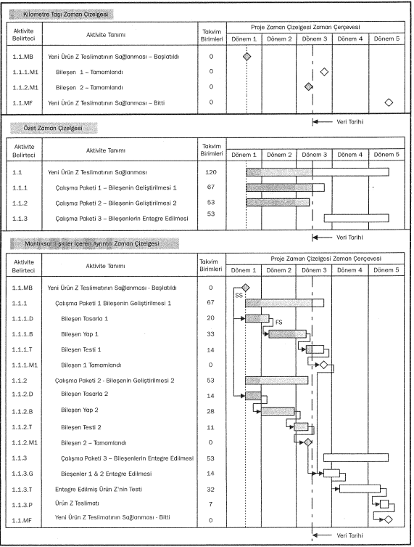

Slide 36
4.Kaynak Dengeleme: Kaynak dengeleme, paylaşılan ya da kritik
durumda olan kaynaklar sadece belli zamanlarda ve sınırlı miktarlarda
kullanılabilir olduğu zamanlarda ya da kaynak kullanımını sabit bir
düzeyde tutmak için kullanılabilir.

Slide 37
5.Varsayım Senaryo Analizi: Varsayım senaryo analizinin sonucu olumsuz
koşullar altında proje zaman çizelgesinin fizibilitesini değerlendirmek
için ve beklenmedik durumların etkisini önlemeye veya hafifletmeye
yönelik beklenmedik durum ve yanıt planlarının hazırlanmasında
kullanılabilir.
Proje Zaman Çizelgesi, tablo olarak da sunulabilmekle birlikte
genelde grafik şeklinde verilir.

Slide 38

6.Zaman Çizelgesi Temel Çizgisi: Temel çizgi başlangıç tarihleri ve temel
çizgi bitiş tarihleri içeren bir zaman çizelgesi temel çizgisi olarak proje
yönetim ekibi tarafından kabul edilmiş ve onaylanmıştır.

Slide 39
6.Zaman Çizelgesinin Kontrolü
Zaman Çizelgesi Kontrolü projedeki ilerlemeyi
güncellemek üzere projenin durumunun izlenmesi
ve zaman çizelgesi temel çizgisindeki değişiklerin
yönetilmesi sürecidir.

Slide 40
Performans Gözden Geçirmeleri
Gerçekleşen başlangıç ve bitiş tarihleri, tamamlanan yüzde ve devam
eden çalışmaların kalan süreleri gibi zaman çizelgesi performans verileri
ölçülür, karşılaştırılır ve analiz edilir. Zaman çizelgesi kontrolünün önemli
bir bölümü, zaman çizelgesi farklılığının düzeltici eylem gerektirip
gerektirmediğine karar vermektedir.

Slide 41

Varyans Analizi
Zaman çizelgesi performans ölçümleri başlangıçtaki zaman
çizelgesi temel çizgisindeki farklılaşmanın büyüklüğünü değerlendirmek
için kullanılır. Toplam bolluk varyansı da proje zaman performansını
değerlendirmeye yönelik temel bir planlama bileşenidir.

